Slide 1
UNIVERSIDAD TECNOLÓGICA OTEIMA
FACULTAD DE HUMANIDADES
ESCUELA DE INGLÉS
ESPAÑOL I
VICIOS DE DICCIÓN DEL LENGUAJE
ADA CHÁVEZ
achavez_2578@hotmail.com

Slide 2
Presentación
En la siguiente clase veremos algunos de los vicios del lenguaje o vicios de dicción que afectan la comunicación oral y escrita

Slide 3
Objetivos:
Establecer la importancia del uso correcto del idioma español.
Reconocer los diferentes vicios que entorpecen la comunicación.

Slide 4
Vicios de dicción o del lenguaje
Los vicios del lenguaje son formas de construcción o empleo de vocabulario inadecuados, que pueden dificultar la interpretación correcta de un escrito o la comprensión de un discurso.

Slide 5
Algunos vicios de dicción:
Redundancia léxica y semántica | Repetición innecesaria de palabras o conceptos. | Incorrecto: "Tuvo una hemorragia de sangre". Correcto: "tuvo una hemorragia”.

Slide 6
Anfibología o ambigüedad | Doble sentido, vicio de la palabra, manera de hablar en la que se puede dar más de una interpretación. Oscuridad en la expresión. | Incorrecto: "Calcetines para caballeros de lana"// “En la avenida Las Condes venden pañales para adultos desechables". http://cursodelenguaje.blogspot.com/2009/03/la-anfibologia-concepto-y-ejemplos.html

Slide 7
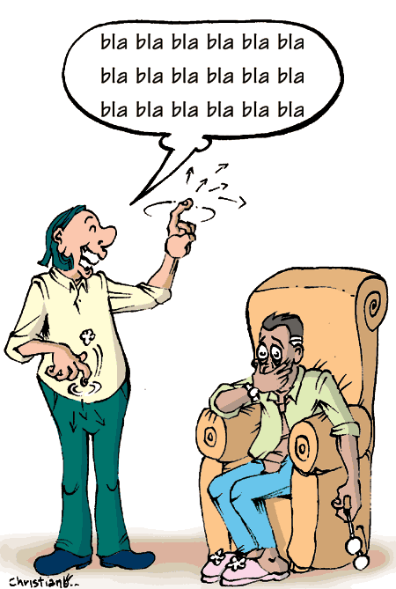
Monotonía (también llamada pobreza de lenguaje) | Refleja el desconocimiento de la variedad y riqueza del léxico. | El maestro es algo extraño. (El maestro es un poco extraño). http://portal.bibliotecasvirtuales.com/foros/vicios-de-diccion

Slide 8
Imprecisión léxica | Empleo de palabras con significado o función distinto del que tienen. | Incorrecto: "Ha terminado el redactado de la ley". Correcto: "Ha terminado la redacción de la ley".
http://discurriendo.wikispaces.com/Precisi%C3%B3n+l%C3%A9xica

Slide 9
Barbarismo | 1.- Vicio del lenguaje, que consiste en pronunciar o escribir mal las palabras, o en emplear vocablos impropios. 2.- Voz extranjera que reemplaza a la palabra legítima de un idioma. Abuso con vocablos extranjeros. | Ejemplos: El "affaire" me dejó "out". “Ya sé que formo parte del best seller chileno” http://www.americanismos.com/ejemplos-de-barbarismos

Slide 10
Arcaísmo | Frase o palabra anticuada y en desuso. http://www.americanismos.com/ejemplos-de-arcaismos | Ejemplo: Me compré “una arroba de maíz"
¿Cómo que no me entiendes? En mis tiempos todos lo sabían.

Slide 11
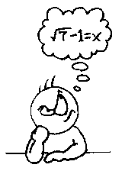
Dequeísmo | Abuso con las palabras "de que". General-mente, está demás la preposición de. | Ejemplo: La ciudadanía cree "de que" vamos progresando http://www.ejemplode.com/44-redaccion/900-ejemplo_de_dequeismo.html
Pensar de que…
Sentir de que…
Aceptar de que…

Slide 12
Muletilla | Hábito de repetir sistemática e inconsciente-mente una palabra, frase u oración. http://www.ejemplosde.com/12-clases_de_espanol/1204-ejemplos_de_muletillas.html | Ejemplo: "Te fijas" que cuando salí de la piscina, "te fijas", él estaba ahí, "te fijas" mirándome con esos enormes ojos "te fijas" y yo no sabía que hacer, "te fijas" ...

Slide 13
Solecismo | Error en la sintaxis o en la conjugación verbal que le quitan pureza y exactitud a un idioma. | Ejemplo: Esperemos que no "haiga" problema en el estadio. http://www.ejemplode.com/12-clases_de_espanol/357-ejemplo_de_solecismo.html

Slide 14
Vulgarismo | Modificar la acentuación. Alterar la prosodia de letras, sílabas y palabras. | Ejemplo: Yo jamás me "adecúo" a los problemas. Me muero de la “aburrición”. http://www.americanismos.com/ejemplos-de-vulgarismos

Slide 15
Cacofonía | Combinación o unión de sonidos inarmónicos y poco gratos al oído. | Ejemplo: “La luz ilumina la línea ”. http://www.ejemplode.com/12-clases_de_espanol/359-ejemplo_de_cacofonia.html

Slide 16
Neologismo | Abuso con palabras o giros nuevos o recientes en una lengua. | Ejemplo: “Carreteamos toda la noche, tomamos unos pitcher y quedamos pa’ la goma”. http://www.americanismos.com/ejemplos-de-neologismos

Slide 17
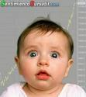
Abuso de frases hechas | Son modos particulares de hablar que se apartan de las leyes de la gramática, sin que puedan considerarse incorrectos. | Ejemplo: “Ahogarse en un vaso con agua”, “Venir como anillo al dedo”.
Guagua que no llora…
El que duerme con niños…
Mano de guagua

Slide 18
Anacoluto | Es el error que consiste en apartarse del tema central o meollo de la conversación. Este vicio dilata el discurso y lo hace insustancial. Se dice que la persona que comete anacoluto acostumbra a “irse por las ramas”. | Por ejemplo: http://www.ejemplos10.com/e/anacoluto/

